Slide 1
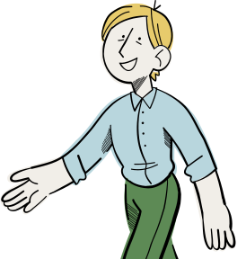

Pendidikan Nilai dan Moral
Permasalahan Moral yang Terjadi di Lingkungan Sekitar
Ridha Rizkyka Azammi
2013053177

Slide 2


Pendidikan Nilai dan Moral
Permasalahan Moral
Pengertian Moral
Secara etimologis, kata moral berasal dari kata mos (mores) dalam bahasa latin yang artinya tata-cara atau adat-istiadat. Dalam Kamus Besar Bahasa Indonesia (1989 : 592), moral diartikan sebagai akhlak, budi pekerti, atau susila. Secara umum, pengertian moral adalah suatu hukum perilaku yang diterapkan kepada setiap individu dalam bersosialisasi dengan sesamanya sehingga terjalin rasa hormat dan menghormati antar sesama. Tujuan dan fungsi moral sendiri adalah untuk mewujudkan harkat dan martabat kepribadian manusia melalui pengamalan nilai-nilai dan norma.
Permasalah Moral
Masalah moral merupakan masalah yang sangat mendasar pada nilai manusia yang terletak pada moral dan akhlaknya. Permasalahan ini tidak lepas dari perjalanan hidup manusia. Hal ini akan berubah seiring dengan kesehariannya. Adanya perubahan tersebut, dengan pesatnya pembangunan berkat kemajuan sains dan teknologi tidak akan berarti apabila moralitas bangsa itu telah rusak. Namun, permasalahan yang sering kita alami di lingkungan saat ini adalah masalah krisis moral atau krisis akhlak.

Slide 3

Pendidikan Nilai dan Moral
Bentuk Permasalahan Moral di Lingkungan Sekitar

Slide 4
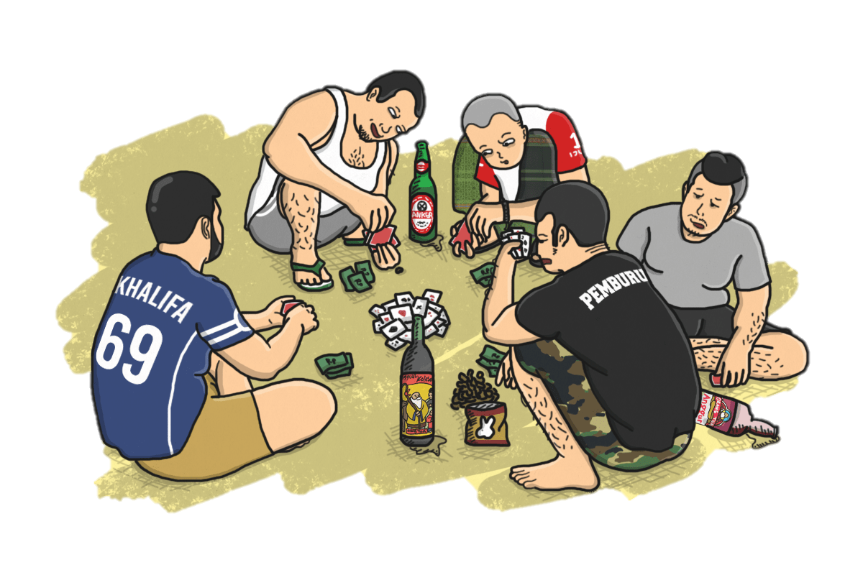
1. Perjudian
Pendidikan Nilai dan Moral
Perjudian merupakan suatu tindakan pidana yaitu pertaruhan sejumlah uang dimana yang menang mendapat uang taruhan itu atau dengan kata lain adu nasib.
Masalah perjudian dapat merugikan masyarakat dan moral bangsa, karrena pada dasarnya ini mengakibatkan ketertiban, ketentraman, dan keamanan masyarakat terganggu.
Pola hidup yang konsumtif dtambah dengan semakin meningkatnya harga-harga kebutuhan pokok menjadi faktor pendorong orang unruk berjudi. Hal ini terjadi karena setiap orang ingin mencapai segala sesuatu dengan cara yang praktis atau menurutnya mudah untuk dilakukan termasuk berjudi.
Hal ini juga dapat berpengaruh bagi anak-anak dangatlah besar, mereka akan ikut-ikutan melakukan tindakan pidana perjudian yang mereka lihat terjadi di lingkungannya akan berpengaruh negatif terhadap psikologis anak tersebut, serta akan menimbulkan kerugian materil bagi mereka yang melakukannya.
Perjudian juga dapat timbul karena adanya faktor psikologis yang menggambarkan jenis kepribadian individu tertentu yang mungkin condong melakukan kejahatan jika dihadapkan pada situasi tertentu.
Yang pada awalnya sekedar coba-coba bermain judi lama-kelamaan megalami ketagihan. Dalam hali inilah keluarga memiliki pengaruh yang kuat dalam pembentukan kepribadian seseorang.
Tidak sedikit masyarakat yang sangat terganggu dengan adanya permainan perjudian ini. Dengan adanya perjudian akan membawa dampak seperti meningkatnya tindakan kriminalittas, kemerosotan moral, berubahnya pemikiran dan perilaku konsumen menjadi irasional, dan disharmonisasi kehidupan rumah tangga.

Slide 5



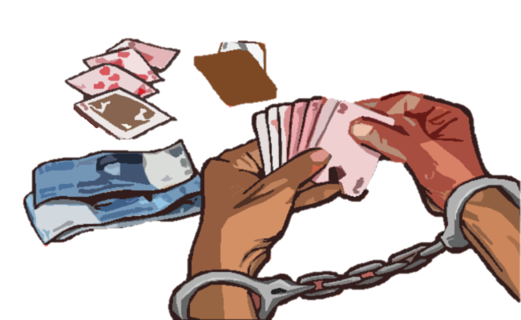
Penanganan yang Dapat dilakukan untuk Permasalahan Perilaku Perjudian
Cara Menanggulangi Perjudian
Cara untuk Menghindari Perilaku Berjudi
Mengadakan perbaikan ekonomi secara menyeluruh. Menetapkan undang-undang atau peraturan yang menjamin gaji minimum, serta memperluas lapangan pekerjaan.
Adanya keseimbangan antara budget di pusat dengan di daerah. Sebab, oleh adanya diskriminasi pemberian budget akan timbul rasa tidak puas.
Menyediakan tempat hiburan dan rekreasi yang sehat.
Memberi sanksi terhadap oknum yang membuka tempat judi.
Berusaha untuk mempelajari lebih dalam tentang bahaya berjudi bagi diri sendiri, keluarga, dan masyarakat.
Menjalankan perintah Allah SWT. Dan menjauhi larangannya.
Betaqwalah dimana engkau berada.
Membaca Al-Qur’an dengan memahami isi dan maknanya.
Mengisi waktu dengan kegiatan yang bermanfaat.
Jangan sampai pernah mengunjungi tempat perjudian
Pendidikan Nilai dan Moral

Slide 6

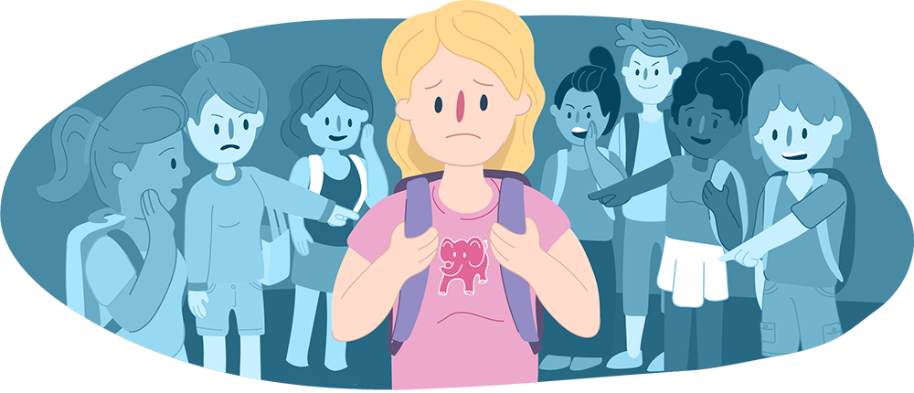
Pendidikan Nilai dan Moral
2. Bullying dikalangan remaja
Bullying merupakan segala bentuk penindasan atau kekerasan yang dilakukan dengan sengaja oleh satu orang atau sekelompok orang yang lebih kuat atau berkuasa terhadap orang lain, dengan tujuan untuk menyakiti dan dilakukan secara terus menerus. Bullying sendiri termasuk salah satu bentuk permasalahan moral yang sering terjadi di lingkungan sekitar.

Slide 7
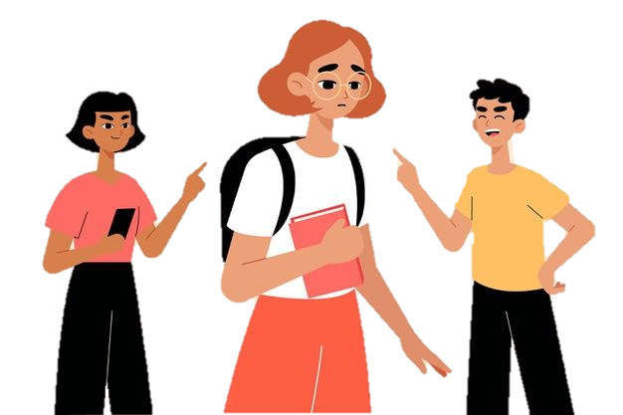
Bullying dikalangan Remaja
Pendidikan Nilai dan Moral
Masa remaja merupakan periode baru didalam kehidupan seseorang yang ditandai dengan perubahan-perubahan didalam diri individu, baik perubahan secara fisik, kognitif, sosial, dan psikologis (Desmita, 2016). Tidak sedikit remaja yang mengalami ketidakmampuan dalam menguasai perubahannya yang berdampak pada gejolak emosi dan tekanan jiwa, sehingga remaja akan mudah menyimpang dari aturan dan norma sosial yang berlaku. Ketidakmampuan remaja didalam mengatasi konflik-konflik akan menyebabkan perasaan gagal yang berbentuk frustasi.
Adapun bentuk reaksi akibat frustasi yang dialami menjadi bentuk kekrasan untuk menyakiti dari dan orang lain, yang disebut dengan tindakan agresi. Maka sangat diperlukan pedoman moraltas dalam menghadapi perubahan-perubahan baik secara fisik maupun psikologis pada masa remaja.
Selain perilaku agresi, remaja juga membentuk perilaku-perilaku yang menarik perhatian orang lain, hal tersebut dilakukan oleh remaja karena ingin mendapatkan perhatian dari lingkungan karena pada masa ini muncul sifat egoisentrisme dan keinginan yang kuat untuk menjadi pusat perhatian oleh orang lain.
Bentuk dari sifat egoisentrisme di masa remaja yang sering muncul adalah perilaku bullying. Di negara kita sendiri, terdapat 10-60% siswa melaporkan telah menjadi korban bullying. Mereka mendapat cemoohan, ejekan, pengucilan, pemukulan, hingga penendangan.

Slide 8


Pendidikan Nilai dan Moral
Faktor Penyebab Terjadinya Bullying
Penanganan Permasalahan Bullying
1. Faktor Keluarga
Anak yang tumbuh dan berkembang didalam keluarga yang kurang harmonis, orang tua yang terlalu emosional, dan kurangnya perhatian. Hal ini terjadi karena kemampuan adaptasi yang buruk, pemenuhan eksistensi yang kurang, harga diri yang rendah, adanya pemenuhan yang tidak terpuaskan, hubungan keluarga yang kurang harmonis, bahkan bisa jadi si pelaku juga sebelumnya korban bullying.
2. Faktor Teman Sebaya
Salah satu faktor yang sangat besar dari perilaku bullying pada remaja disebabkan oleh teman sebaya yang memberi pengaruh negatif dengan cara memberikan ide, baik secara aktif maupun pasif bahwa bullying tidak akan berdampak apa-apa dan merupakan suatu hal yang wajar dilakukan.
3. Faktor Media Massa
Remaja yang sedang mencari identitas diri akan lebih mudah untuk meniru atau mencontoh apa yang ia lihat, misalnya pada film yang berisi adegan kekerasan dan sebagainya. Lalu media sosial juga menghapus batasan-batasan dalam bersosialisasi. Hal ini akan menimbulkan dampak negatif seperti akan menjadi orang yang individualis, anti sosial, dan egois.
Berikut beberapa cara untuk menangani masalah bullying :
Mendidik diri sendiri tentang bullying dan kekerasan antar sebaya dengan membaca dan berbagi konten informasi dengan sesama.
Membangun pedoman yang tegas dan jelas terhadap bullying.
Ciptakan suasana hangat, hubungan yang saling mendukung.
Berikan dorongan kepada anak yang rentan terhadap bullying untuk berinteraksi lebih aktif.
Libatkan anak untuk bermain peran mengenai situasi bullying dan cara mengatasi masalah ini.
Berikan bantuan dan perlindungan kepadan anak yang di bully.
Tingkatkan kesadaran diantara anak.
Tekankan perilaku yang baik, empati, dan capaian prestasi.
Libatkan orangtua dan juga anak untuk meningkatkan kesadaran dan cara mengambil tindakan yang disepakati terhadap pelaku an aksi bullying.

Slide 9




Terima kasih!

